Slide 1

Создание игры
Игра про кота

Slide 2
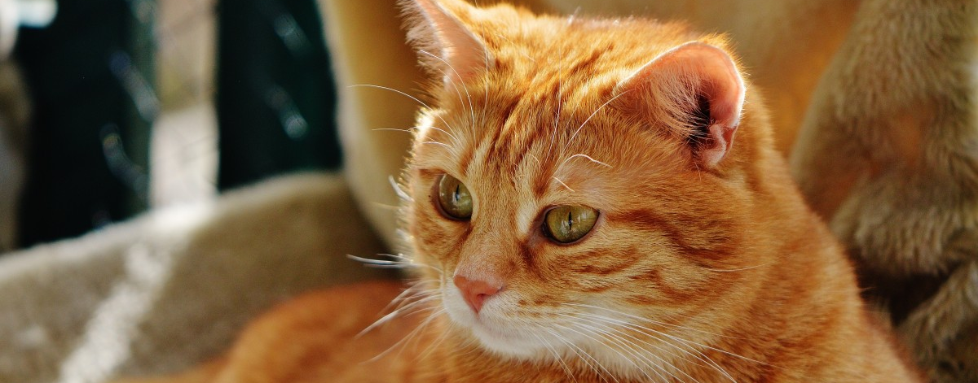
Смысл игры
Вы играете за грустного кота. Цель – пройти все уровни лабиринта(убежать из дома), не попасть в руки хозяев и обрадовать кота

Slide 3
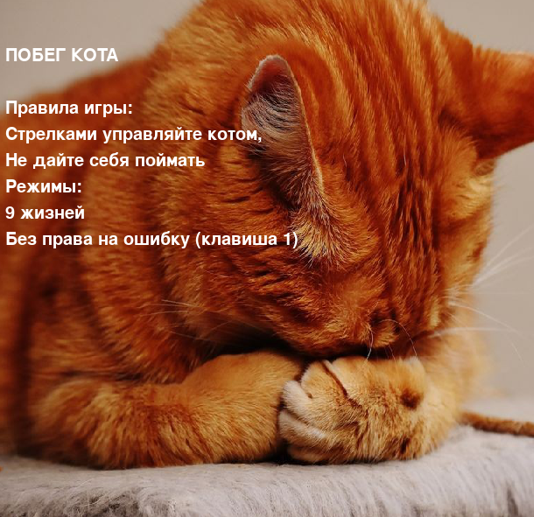

Режимы игры
В игре есть два режима.
Отличие режимов в количестве жизней.
Стандартный режим – 9 жизней
Сложный режим – 1 жизнь

Slide 4
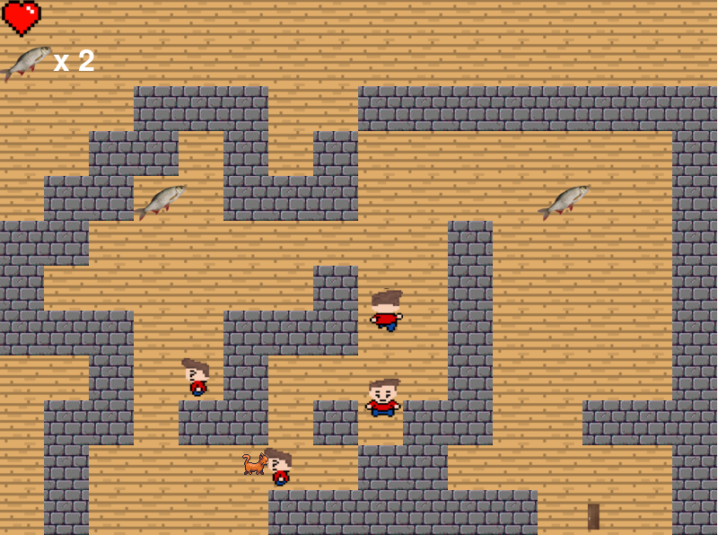
Составляющие игры
Игра при запуске выглядит примерно так
На уровнях есть враги – люди
Можно собирать бонусы – рыбки
Убежать можно через дверь
Жизни не восстанавливаются, на уровнях их собрать нельзя

Slide 5
Реакция кота на столкновения
При столкновении с рыбкой их счетчик(находится под жизнями) возрастает.
При столкновении с врагом кот теряет жизнь. После потери жизни кот находится под защитой на протяжении трех секунд. В этот период кот может сколько угодно натыкаться на врагов без потери жизни.

Slide 6
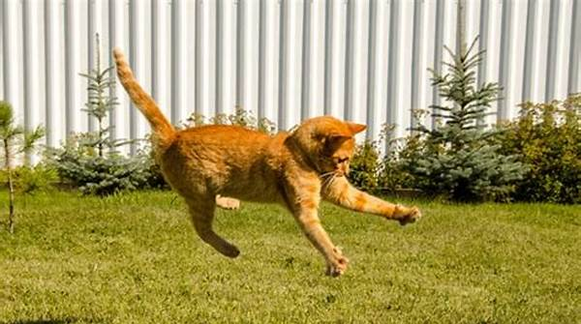
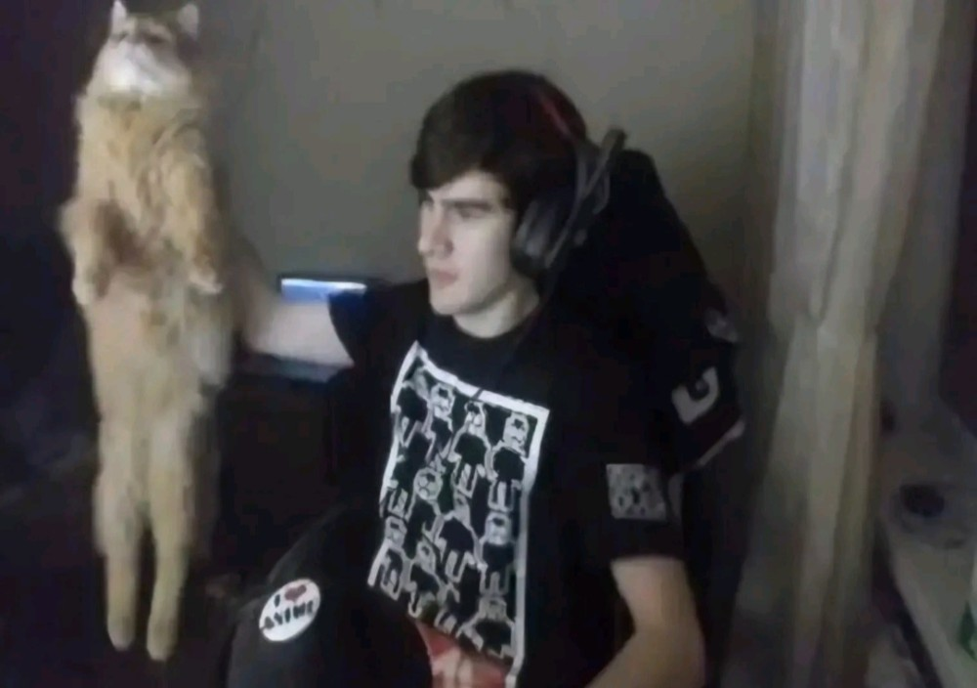
Варианты концовок
Хорошая – вы прошли все уровни, убежали от хозяина. Кот рад, бегает под солнышком. Картинка показывается только при завершении игры.
Плохая – вы попались в руки человека. Картинка показывается при любом столкновении с врагом, но если у игрока еще есть жизни игру можно продолжить, нажав на экран. При окончании жизней отображается та же картинка, но придется проходить сначала.
42

